Slide 1

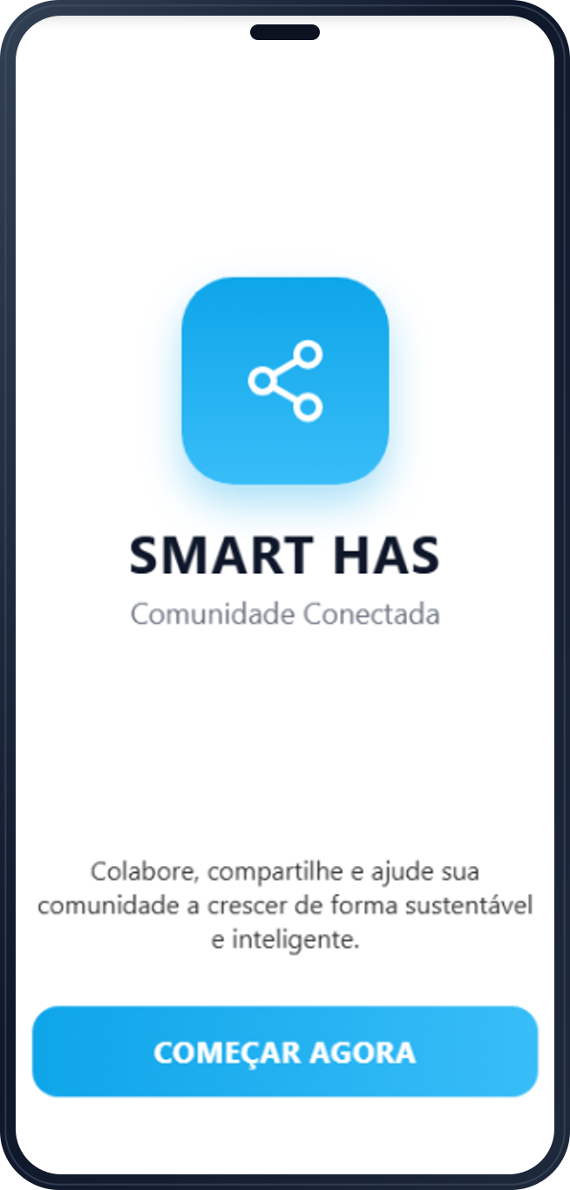







FASE 7 · CONSOLIDAÇÃO E ENTREGA CONTÍNUA
Smart HAS
Pacotes PL/SQL, triggers, SQL dinâmico e pipeline CI/CD
O projeto chega à maturidade: a regra de negócio ganha organização e auditoria dentro do Oracle, e cada alteração passa por um pipeline que testa, valida e entrega sozinho.
VÍDEO (YOUTUBE, NÃO LISTADO)
REPOSITÓRIO (GITHUB)
youtu.be/COLE-O-ID
github.com/YuriRASousa/ComunidadeConectada_FASE5
GRUPO
Yuri Raphael Alves de Sousa
RM 556163 · Sistemas de Informação · FIAP 2026
Entrega individual
Oracle PL/SQL
GitHub Actions
Spring Boot
Docker

Slide 2


VISÃO GERAL
O que foi entregue nesta fase
Duas partes: consolidar a regra no Oracle e automatizar o caminho até a produção
Parte 1: Oracle PL/SQL
Parte 2: Automação e entrega
4 pacotes no lugar de 10 rotinas soltas
3 triggers: automação e auditoria
SQL dinâmico seguro com binds
Todos os objetos documentados
GitHub Actions: build, testes e deploy
Oracle Free sobe como serviço do job
Teste de fumaça e imagem Docker
Logs e relatórios como artefatos
4
3
3
15
4/4
pacotes PL/SQL
triggers
rotinas com SQL dinâmico
testes contra Oracle
jobs do pipeline verdes
Os recursos de IA generativa (ConectaIA, com Gemini) vêm da Fase 5 e seguem no aplicativo; esta fase se concentra em consolidar o banco e profissionalizar a entrega.
Smart HAS · Fase 7 · Consolidação e entrega contínua
2

Slide 3





01 | PARTE 1
Packages: organização e reuso
Specification é o contrato público; o body guarda a implementação e pode mudar sem quebrar quem chama
Antes (Fase 6)
PKG_SH_LOG
PKG_SH_CALCULOS
4 functions + 6 procedures soltas
Prazo de 7 dias e limites de atraso fixos no código
Backend chamava cada nome avulso
GRAVA, em transação autônoma
O log sobrevive ao ROLLBACK
REPUTACAO, INDICE_CIRCULARIDADE
FICHA_RECURSO, DISTANCIA_KM
Usáveis dentro de SELECT
Agora (Fase 7)
PKG_SH_EMPRESTIMO
PKG_SH_ADMIN
4 pacotes com specification e body
Constantes: c_dias_padrao, c_atraso_media, c_atraso_alta
Backend chama PKG.ROTINA pelo catálogo
REGISTRA_EMPRESTIMO e DEVOLUCAO
ATUALIZA_REPUTACAO, DETECTA_ATRASOS
Erros ORA-202xx viram HTTP 4xx
GERA_RESUMO_MENSAL (BULK + FORALL)
CONTAGEM_LINHAS, PRC_VOLUMETRIA
BUSCA_RECURSOS
Smart HAS · Fase 7 · Consolidação e entrega contínua
3

Slide 4



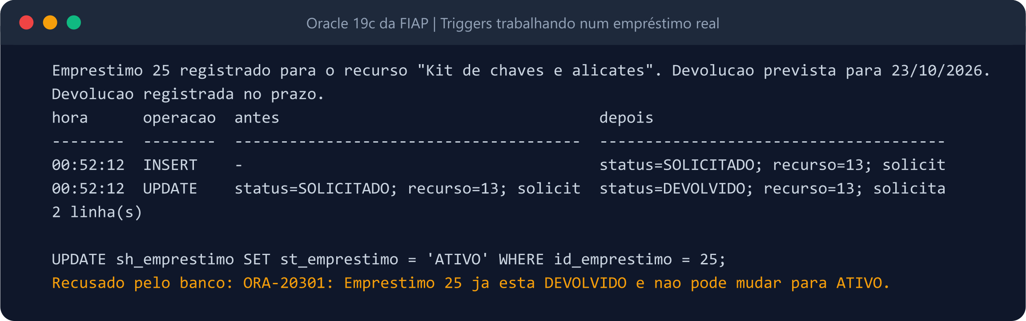
01 | PARTE 1
Triggers: automação e auditoria
A regra vale para qualquer porta de entrada: procedure, painel ou script manual
TRG_SH_EMPRESTIMO_BU
TRG_SH_EMPRESTIMO_AUD
TRG_SH_USUARIO_AUD
BEFORE UPDATE do status, com WHEN
Estado final não volta atrás (ORA-20301)
ATIVO e DEVOLVIDO preenchem as datas sozinhos
AFTER INSERT, UPDATE e DELETE
Grava antes e depois em SH_AUDITORIA
Cancelar libera o item na vitrine
Só dispara em papel, status e verificação
Mudar de USER para ADMIN deixa rastro
Nunca lê nem grava a senha
Execução real no Oracle da FIAP: um empréstimo é pedido e devolvido, e a trilha aparece sem ninguém escrever nela
Smart HAS · Fase 7 · Consolidação e entrega contínua
4

Slide 5

01 | PARTE 1
SQL dinâmico sem abrir a porta para injeção
A consulta é montada em tempo de execução, mas o texto do usuário nunca vira parte do comando
-- BUSCA_RECURSOS: só os filtros informados entram
v_sql := v_sql || CASE WHEN p_ds_tipo IS NOT NULL
THEN ' AND r.ds_tipo = :tipo'
ELSE ' AND :tipo IS NULL' END;
-- ordenação vem de lista fechada
v_order_by := CASE UPPER(p_ordem)
WHEN 'RECENTE' THEN 'dt_cadastro DESC'
WHEN 'NOME' THEN 'nm_recurso'
WHEN 'DISTANCIA' THEN 'distancia_km NULLS LAST'
ELSE NULL END;
-- valores sempre por bind
OPEN v_cursor FOR v_sql
USING p_lat, p_lon, p_id_categoria,
UPPER(p_ds_tipo), UPPER(p_ds_disponibilidade),
v_texto, v_raio;
Contagem e volumetria
Nome da tabela precisa existir em USER_TABLES
ENQUOTE_NAME no comando; cresce SH_VOLUMETRIA
Busca em tempo real
Categoria, tipo, texto, raio em km e ordem
Devolve SYS_REFCURSOR; o backend lê o cursor
Injeção recusada
'SH_USUARIO; DROP TABLE...' dá ORA-20401
Ordem fora da lista dá ORA-20402 (HTTP 400)
Smart HAS · Fase 7 · Consolidação e entrega contínua
5

Slide 6

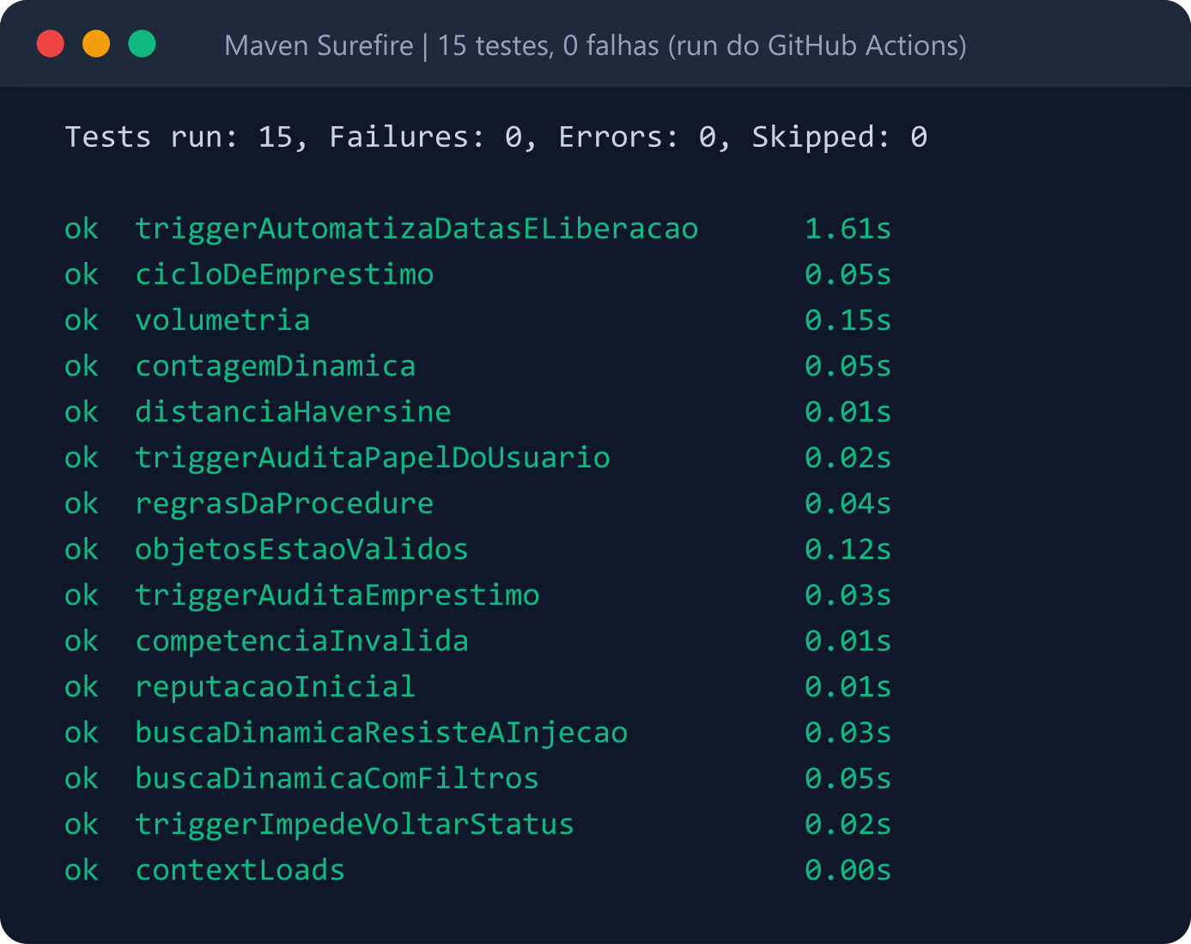

01 | PARTE 1
Provado contra um Oracle de verdade
Os testes do backend chamam os pacotes e as triggers e conferem o que o banco decidiu
O que os 14 testes de integração cobrem
Objetos válidos: 4 pacotes e 3 triggers habilitadas
Ciclo pedido → reserva → devolução → reputação
Auditoria, estado final e cancelamento liberando item
Segurança do SQL dinâmico
Quatro textos maliciosos recusados na contagem
Injeção no LIKE vira valor, não comando
Sem sujeira no banco
Cada teste cria e apaga os próprios dados
Smart HAS · Fase 7 · Consolidação e entrega contínua
6

Slide 7
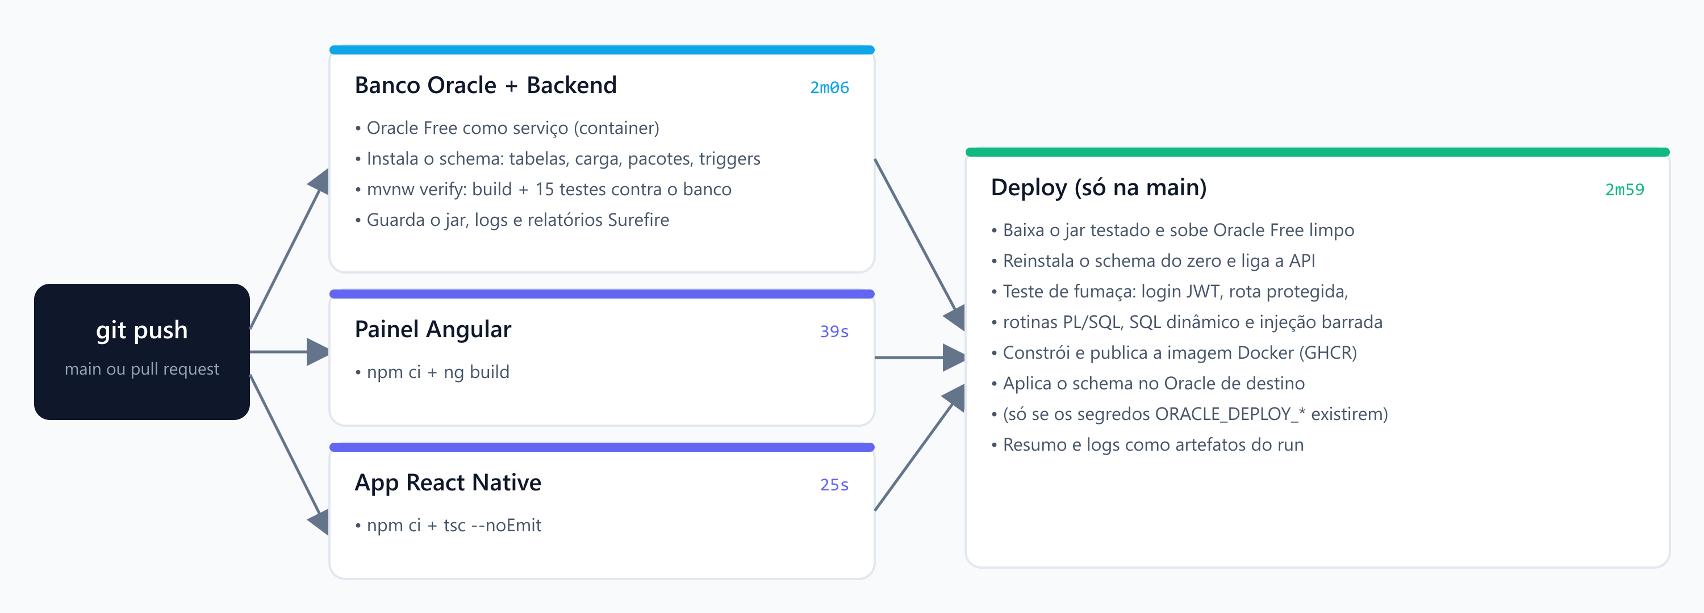
02 | PARTE 2
Pipeline CI/CD no GitHub Actions
Build, testes e deploy automáticos, com Oracle Free subindo como serviço do próprio job
Por que Actions e não Jenkins
Build e testes
Deploy
O repositório já está no GitHub e o pipeline vira YAML versionado junto com o código
mvnw verify contra o Oracle, ng build e tsc em paralelo
Teste de fumaça, imagem no GHCR e schema no Oracle de destino quando houver segredos
Smart HAS · Fase 7 · Consolidação e entrega contínua
7

Slide 8

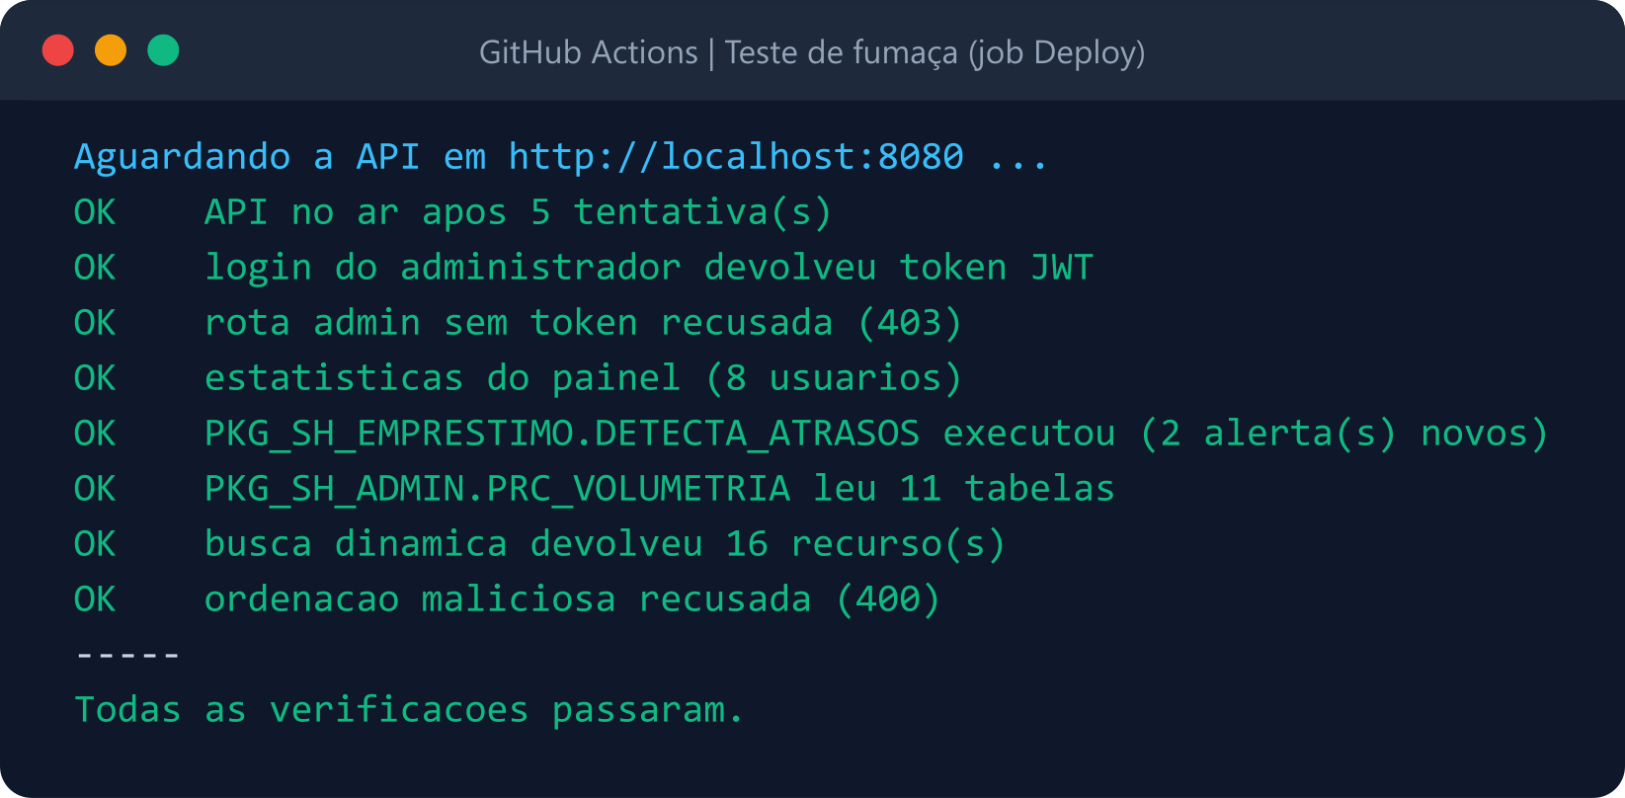
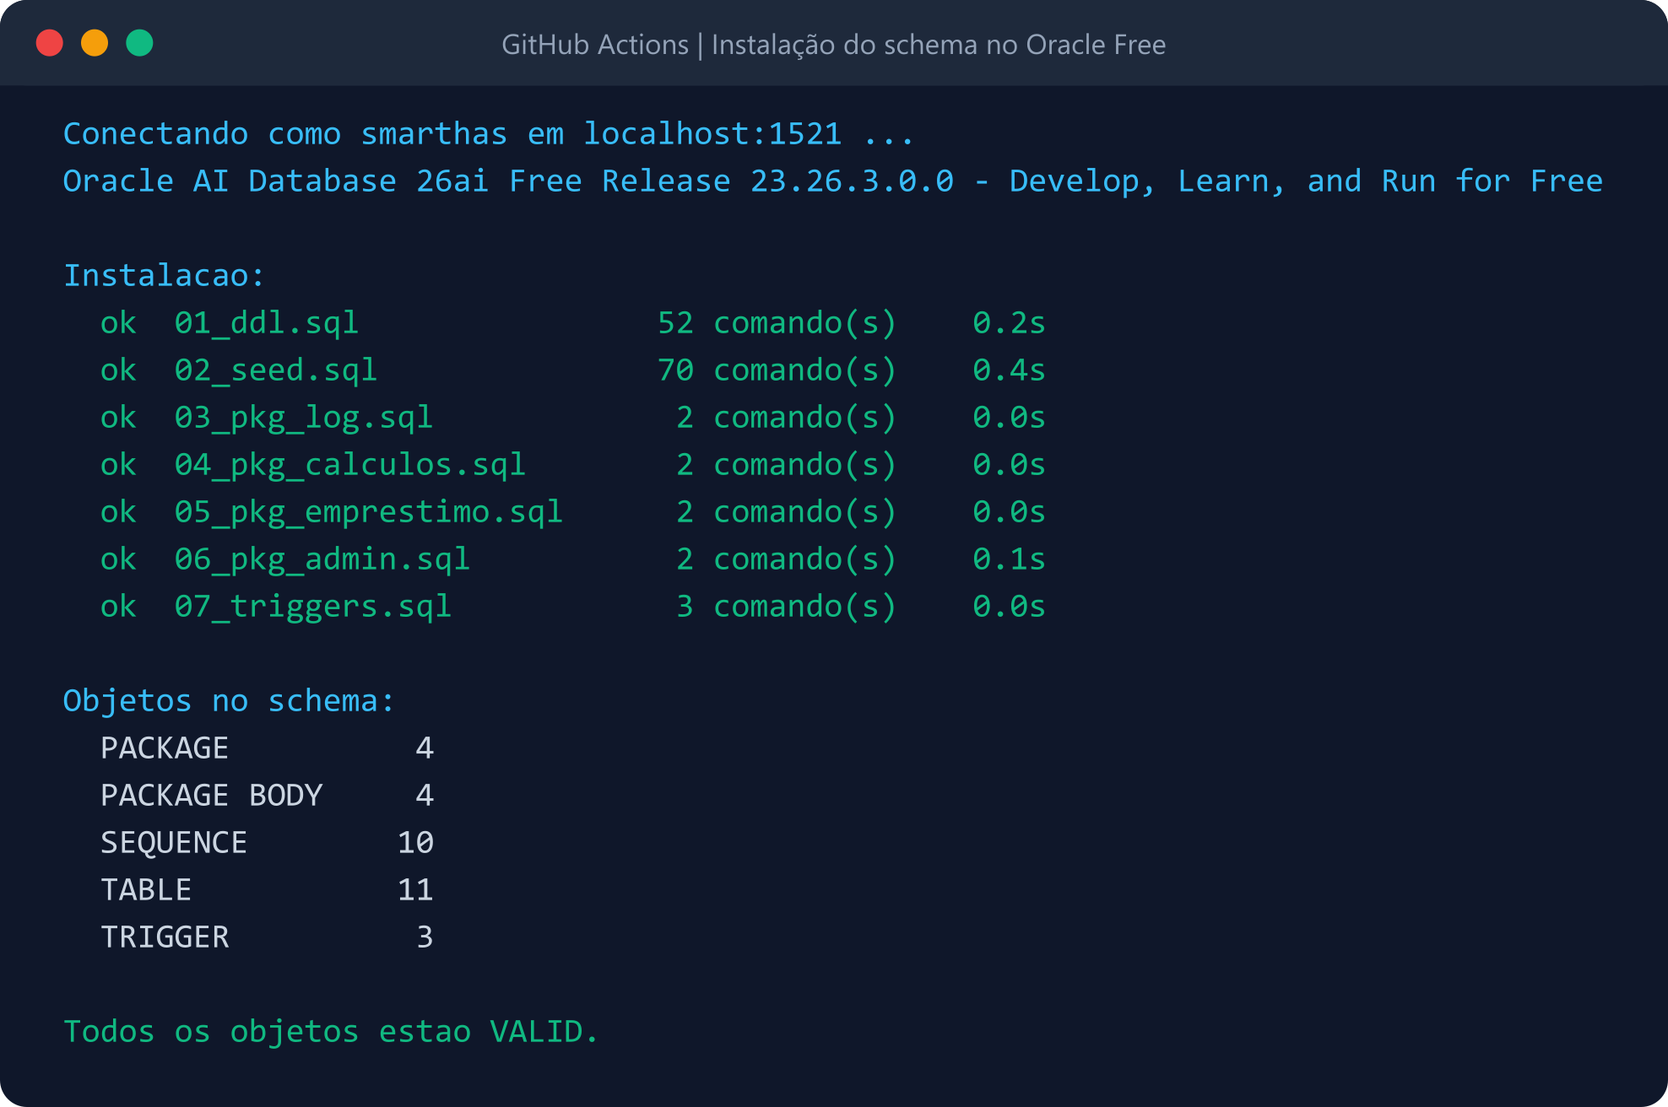
02 | PARTE 2
Execução real do pipeline
Run verde na main: 4 de 4 jobs, 5 min 10 s no total
Teste de fumaça: a API empacotada, ligada a um Oracle recém-instalado, responde ponta a ponta (REST → Spring → JDBC → PL/SQL).
WORKFLOW (GITHUB ACTIONS)
github.com/YuriRASousa/ComunidadeConectada_FASE5/actions
Artefatos de cada run: logs do banco, relatórios Surefire e o jar empacotado.
Smart HAS · Fase 7 · Consolidação e entrega contínua
8

Slide 9





VALOR AGREGADO
Segurança e rastreabilidade no caminho inteiro
O que a consolidação muda para quem mantém e para quem usa o sistema
Segredos fora do código
Defesa em camadas
Rastreabilidade
Credenciais por variável de ambiente e secrets
Oracle do CI é descartável
Destino real só com ORACLE_DEPLOY_*
Injeção barrada no banco, não só na API
Permissões do pipeline no mínimo
Imagem Docker roda sem root
Quem mudou o quê, antes e depois
Log em transação autônoma
Alinhado à LGPD: sem senha na trilha
Entrega previsível
Manutenção
Pronto para a nuvem
Mesmo caminho em todo push
Falha de teste impede o deploy
Imagem Docker versionada pelo commit
Regra num lugar só
Constantes de negócio no pacote
Body muda sem invalidar quem chama
Roda em Oracle 19c e 23ai
docker compose para o ambiente local
Migração para OCI: conexão e wallet
Smart HAS · Fase 7 · Consolidação e entrega contínua
9

Slide 10

ENCERRAMENTO
Como reproduzir e próximos passos
Tudo está no repositório e roda do zero com três comandos
# banco (Oracle 19c ou 23ai)
pip install oracledb
python database/executar_scripts.py
# backend + testes de integração
cd backend/smarthas-api
SMARTHAS_DB_TESTS=true ./mvnw verify
VÍDEO (YOUTUBE, NÃO LISTADO)
youtu.be/COLE-O-ID
REPOSITÓRIO (GITHUB)
github.com/YuriRASousa/ComunidadeConectada_FASE5
PIPELINE (GITHUB ACTIONS)
github.com/YuriRASousa/ComunidadeConectada_FASE5/actions
Entregáveis: relatório em PDF, slides em PDF, código no GitHub e vídeo de até 5 minutos no YouTube, com a demonstração do aplicativo rodando.
Próximos passos
Levar o schema para um Autonomous Database na OCI
Wallet e usuário de aplicação com menor privilégio
Alarmes de CPU e armazenamento no Performance Hub
Smart HAS · Fase 7 · Consolidação e entrega contínua
10

